Slide 1
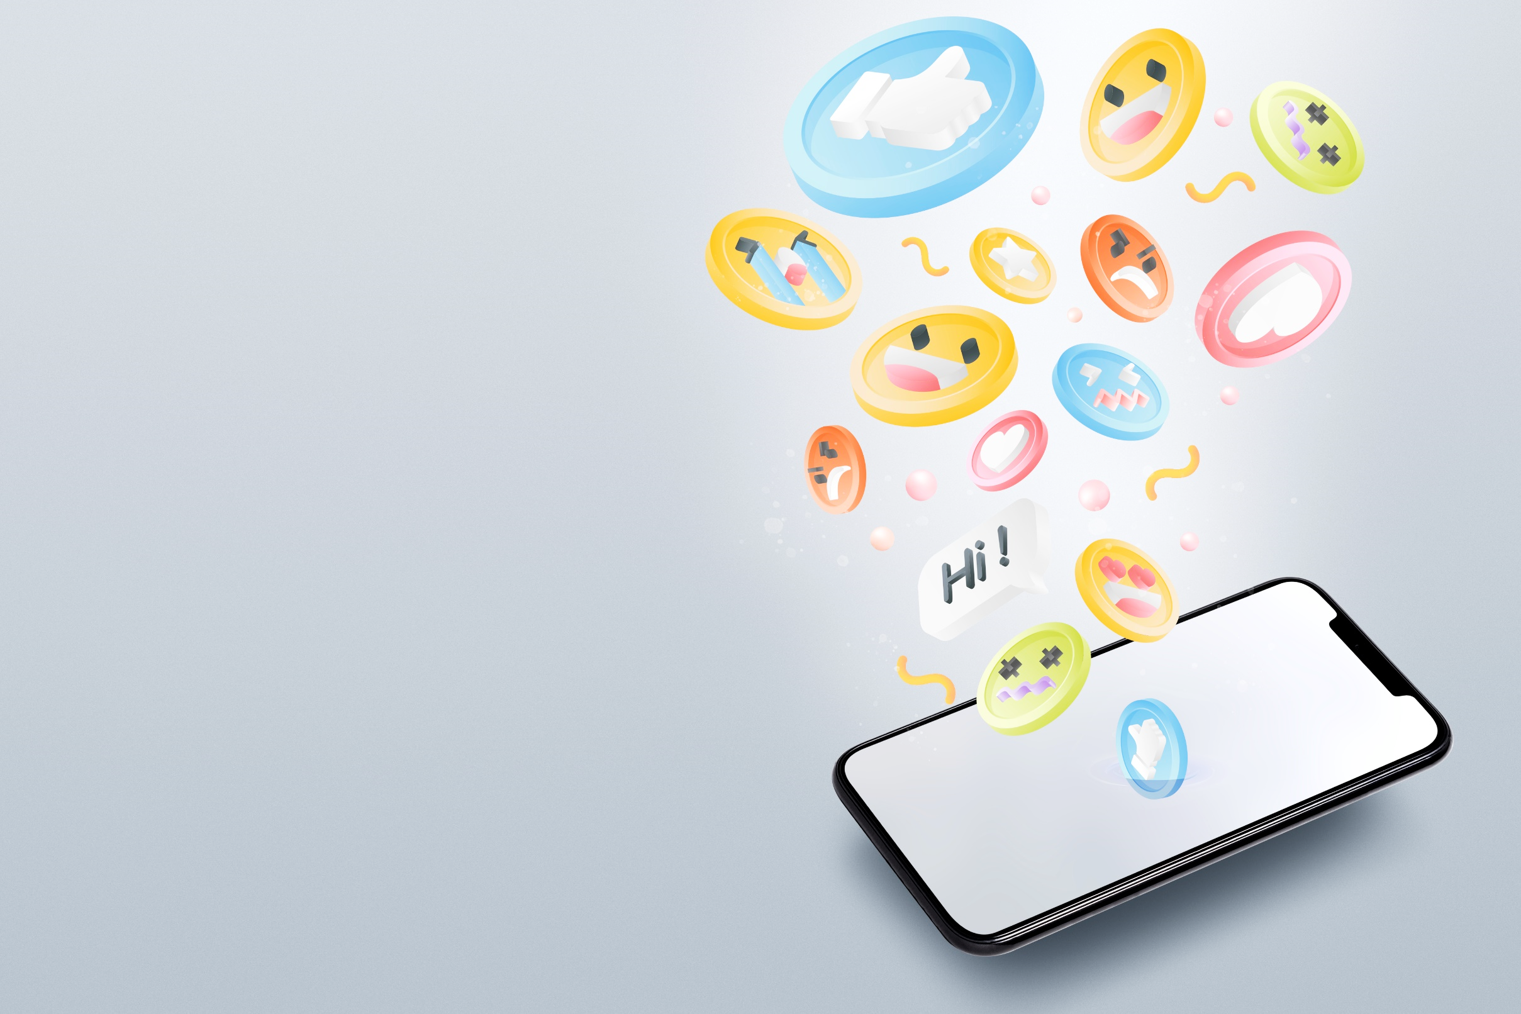
Słowniczek
slangu
młodzieżowego

Slide 2
Alternatywka - dziewczyna o alternatywnych upodobaniach i zachowaniach.
Atencjusz / Atencjuszka - osoba poszukująca ciągłej atencji (uwagi), za wszelką cenę próbuje uzyskać aprobatę społeczeństwa.
Ąkły - brak wyrazistości, niemoc twórcza, trudność w opisie czegoś lub kogoś.
Bajdurzyć - gadać od rzeczy.
Bajerancki - modny, ciekawy, interesujący na swój sposób.
Balety - impreza, spotkanie towarzyskie.
Banan - osoba żyjąca tylko z pieniędzy rodziców.
Beka - śmieszna sytuacja.
Boomer - ironiczna nazwa osoby starszej, reprezentującej pokolenie baby boom. Osoba, która wraca do starych czasów i narzekając na współczesność używa określenia „za moich czasów”.
Cebula - osoba, która przejawia swoją chciwość w drobnostkach, sprawach błahych, nieistotnych dla większości społeczeństwa.

Slide 3
Charaszo - jest to odpowiedź na wszystko, oznacza dobrze.
Chwastfoody - bary wegetariańskie.
Covidiota - osoba podważająca istnienie koronawirusa.
Covidować - zarażać koronawirusem bądź nie przestrzegać obostrzeń. Chorować lub leczyć wirusa COVID-19.
Coviszkoła - nauka zdalna spowodowana przez pandemię koronawirusa.
Cringe - żenada lub wzdryganie się przed czymś.
Crush - osoba, która nam się podoba lub w której jesteśmy zakochani.
Dawać aprówkę - zgadzać się.
Dekiel - osoba o niskim ilorazie inteligencji, zaskakująca swoją głupotą.
Dwudzionek - polski odpowiednik słowa weekend.
Dymy - awantura, zamieszanie.

Slide 4
Dysmózgia - specyficzne trudności w nauce, kompletny brak chęci do uczenia się czegokolwiek, cecha młodego człowieka nie mającego żadnych naukowych ambicji.
Dzban - osoba niezbyt inteligentna, a do tego bardzo niemiła.
Eluwina - powitanie, efekt przekształcenia słowa halo/elo.
Epicki - robiący wrażenie, ważny, wspaniały.
Essa - słowo na każdą okazję. Może służyć jako powitanie, pożegnanie, okrzyk radości, zadowolenia. Używane do wyrażania pozytywnych emocji w stosunku do innych osób lub po prostu wyrażenie własnych uczuć.
Ez - łatwo, od angielskiego easy.
Fake news - nieprawdziwe, fałszywe wiadomości, rozpowszechniane w celu wywołania sensacji, bądź zniesławienia kogoś.
Fejm - popularność.
Foliarz - osoba łatwowierna, naiwna, która wierzy w teorie spiskowe.
Gastro faza - wzmożony głód, ogromny apetyt, łakomstwo.

Slide 5
Gdybyśka - przypuszczalnie, domyślnie, być może.
Git - super, luzik, spoko.
Gitara - wszystko w porządku. Coś się pozytywnie zakończyło.
Gites - super, fajnie, wspaniale, wszystko gra.
Grażyna - stereotypowa Polka w średnim wieku, niegrzesząca inteligencją. Fanka zakupów i plotek.
Hajs - pieniądze, szmal.
Hype - podekscytowanie czymś.
Iksde / XD - śmiech z czegoś tak dziwnego, że aż śmiesznego. Wyraża zdziwienie i zarazem śmiech.
Impostor - oszust, zdrajca, podejrzany.
Janusz - osoba, która się słabo zna lub wcale się nie zna w danej dziedzinie lub mężczyzna w średnim wieku, ma wąsy i kilkanaście kilogramów nadwagi. Jego pasją jest oglądanie telewizji.

Slide 6
Jesieniara - miłośniczka jesieni.
Jj - już jestem, używane podczas rozmów na komunikatorach internetowych.
Julka / julka - określenie młodej dziewczyny, która dużo czasu spędzana na tworzeniu wpisów na Twitterze. Zafascynowana jest amerykańską kulturą i ruchami lewicowymi. Bardzo często uważa się za mądrzejszą i lepszą od reszty społeczeństwa.
JD - jest dobrze.
KAPPA - najczęściej słowo na końcu zdania, które oznacza ironię lub żart.
KCPP - kocham cię po przyjacielsku.
Kminić - rozumieć, rozmyślać o czymś.
Koronaferie - przerwa od szkoły z powodu epidemii koronawirusa.
Koronaselfie - selfie robione w czasie pandemi koronawirusa z atrybutami takimi jak: maseczka, przyłbica, rękawiczki, płyn do dezynfekcji.
Koroniarz - osoba zarażona koronawirusem.
Kozacki - fajny, ekstra, super, coś wzbudzającego zachwyt i podziw.

Slide 7
Koteł - słowo opisujące kota.
Lamus - ktoś słaby, niedouczony.
Legitny / Legitnie - słuszny, mający sens.
LOL - dużo śmiechu.
M8 - przyjaciel lub dobry kolega.
Madka - negatywne określenie mamy.
Mamadżer - młoda mama i menadżer w jednym. Osoby, która jest jednocześnie mamą oraz menadżerem swojego dziecka.
Masakra - coś strasznego, ale słowo używane też w kontekście pozytywnym.
Masny / Masno - dobrze, fajnie, a także tłusto, dobrze, fest.
Memiarz - człowiek robiący memy.
Muka - określenie pewnej sytuacji (lub rzeczy), która okazała się niespodziewanie niekorzystna lub zła; także czynność polegająca na uderzeniu pięścią w ramię.
Najsik - dobrze, fajnie.

Slide 8
Napinka - stres, niepokój, napięcie. Robić coś bez napinki, czyli spokojnie, na luzie.
Naura - nowe określenie na pożegnanie.
Nieogar - stan nieogarnięcia się, poczucie braku kontroli nad swoimi sprawami. Osoba, która nie potrafi sprostać danej sytuacji.
Nie pykło - coś nie wyszło.
Nosacz - stereotypowy Polak, oszczędzający na czym się da.
OCB - o co biega?
Odzobaczyć - zapomnieć, przestać widzieć.
Ogar - weź się w garść, zorganizuj, zacznij myśleć, obudź się, opanuj sytuację.
Okejka - potwierdzenie czegoś, akceptacja, lajk.
Petarda - coś wystrzałowego, hit, coś zwracającego uwagę, np. modny gadżet.
Piwniczyć - wieść samotne życie, rezygnować ze spotkań z ludźmi.
Prank - niezły, a nawet bardzo dobry żart, nabranie kogoś.

Slide 9
Prestiż - poważanie i szacunek, jakim ktoś lub coś cieszy się w swoim otoczeniu.
Propsować - doceniać, chwalić, szanować, uznawać.
Przegryw - brak powodzenia w życiu, przegrana sytuacja.
Przypał - głupia sytuacja, zrobienie czegoś nieodpowiedniego, wpadka.
Pykło - udało się, trochę fartownie, np. o zdanym egzaminie, zaliczonej klasówce.
Rak - coś lub ktoś wywołujący zażenowanie.
Rel - skrót używany w sytuacjach, gdy zgadzamy się ze zdaniem innej osoby.
Rzepiara - dziewczyna, która robi sobie zdjęcia w polu rzepaku.
Sebix - dresiarz, osiedlowy cwaniak.
Skifa - słabo, beznadziejnie, kiepska sprawa.
Skill - umieć coś zrobić.
Słonycz - słony odpowiednik słodyczy.

Slide 10
Srogo - potężnie, grubo, ostro. Słowo to można używać zarówno w kontekście pozytywnym jak i negatywnym.
Swag - lans, super styl.
Sztos - coś fajnego, niesamowitego, fantastycznego, coś dobrego.
WGL - w ogóle.
YOLO - żyje się tylko raz
Żal - coś bardzo żałosnego, do czego podchodzi się z pogardą.

Slide 11
Słowniczek przygotował
Eryk Kubicki
kl. VII b

